Slide 1
GLI EQUILIBRI POLITICI NELL’EUROPA DEL SETTECENTO
1700-1796

Slide 2
Il Settecento:
Con quattro guerre europee
il Settecento fu un secolo di guerra o un secolo di pace?

Slide 3
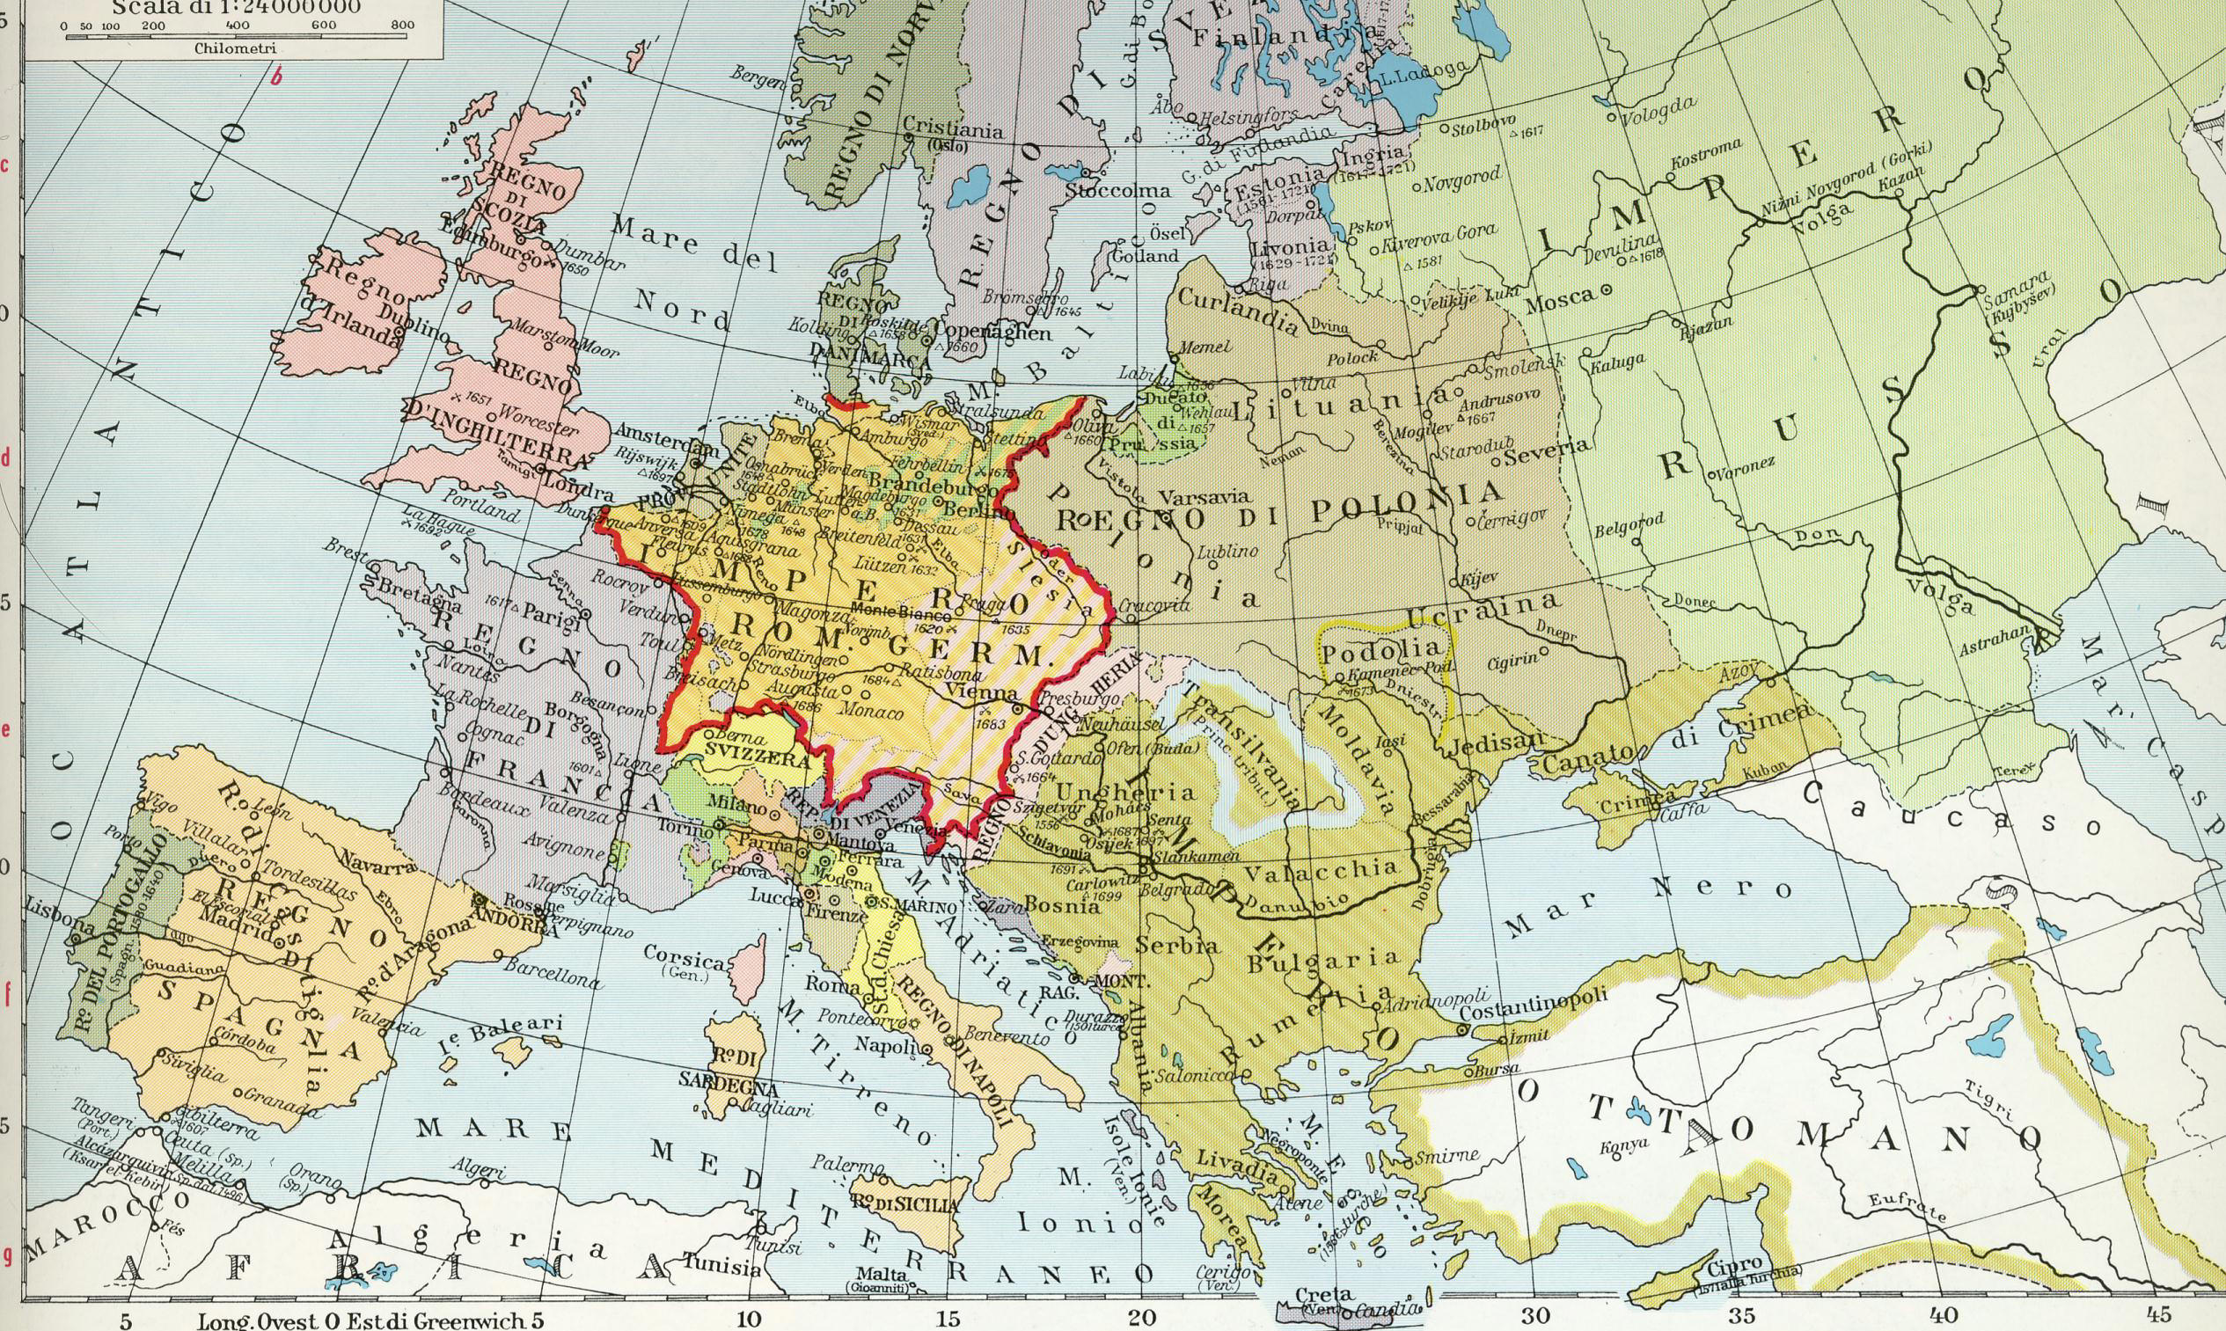
Le premesse: l’Europa nel 1660

Slide 4
Una duplice rivalità
Nella prima metà del secolo(1700-1756):
FRANCIA
contro AUSTRIA
Nella seconda metà del secolo(1756-1789):
FRANCIA e AUSTRIA (per la prima volta alleate)
contro INGHILTERRA e PRUSSIA

Slide 5
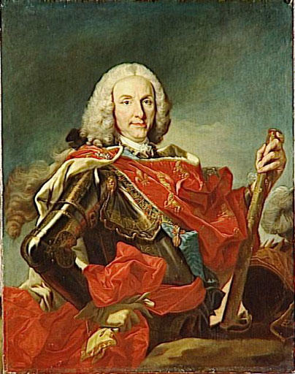
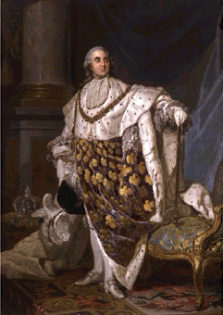
1700-1715
Tre cambiamenti dinastici contemporanei
SPAGNA (1700-1702)
dagli Asburgo ai Borbone (francesi)
INGHILTERRA (1701-1714)
dagli Orange-Stuart (olandesi) agli Hannover (tedeschi)
FRANCIA (1715-1726)
dalla reggenza di Filippo d’Orléans al lungo regno di Luigi XV (1715-1773)

Slide 6
Gli scopi della guerra di successione spagnola (1700-1714)
L’ultima guerra di Luigi XIV
Creare un nuovo blocco di potere mediterraneo-atlantico (Borbone)
SPAGNA
FRANCIA
PORTOGALLO
SAVOIA (fino al 1703)
Fine del dominio spagnolo sull’Italia
Contenere la potenza francese
AUSTRIA
INGHILTERRA
OLANDA
BRANDEBURGO
SAVOIA (dal 1703)
Prevalenza austriaca

Slide 7
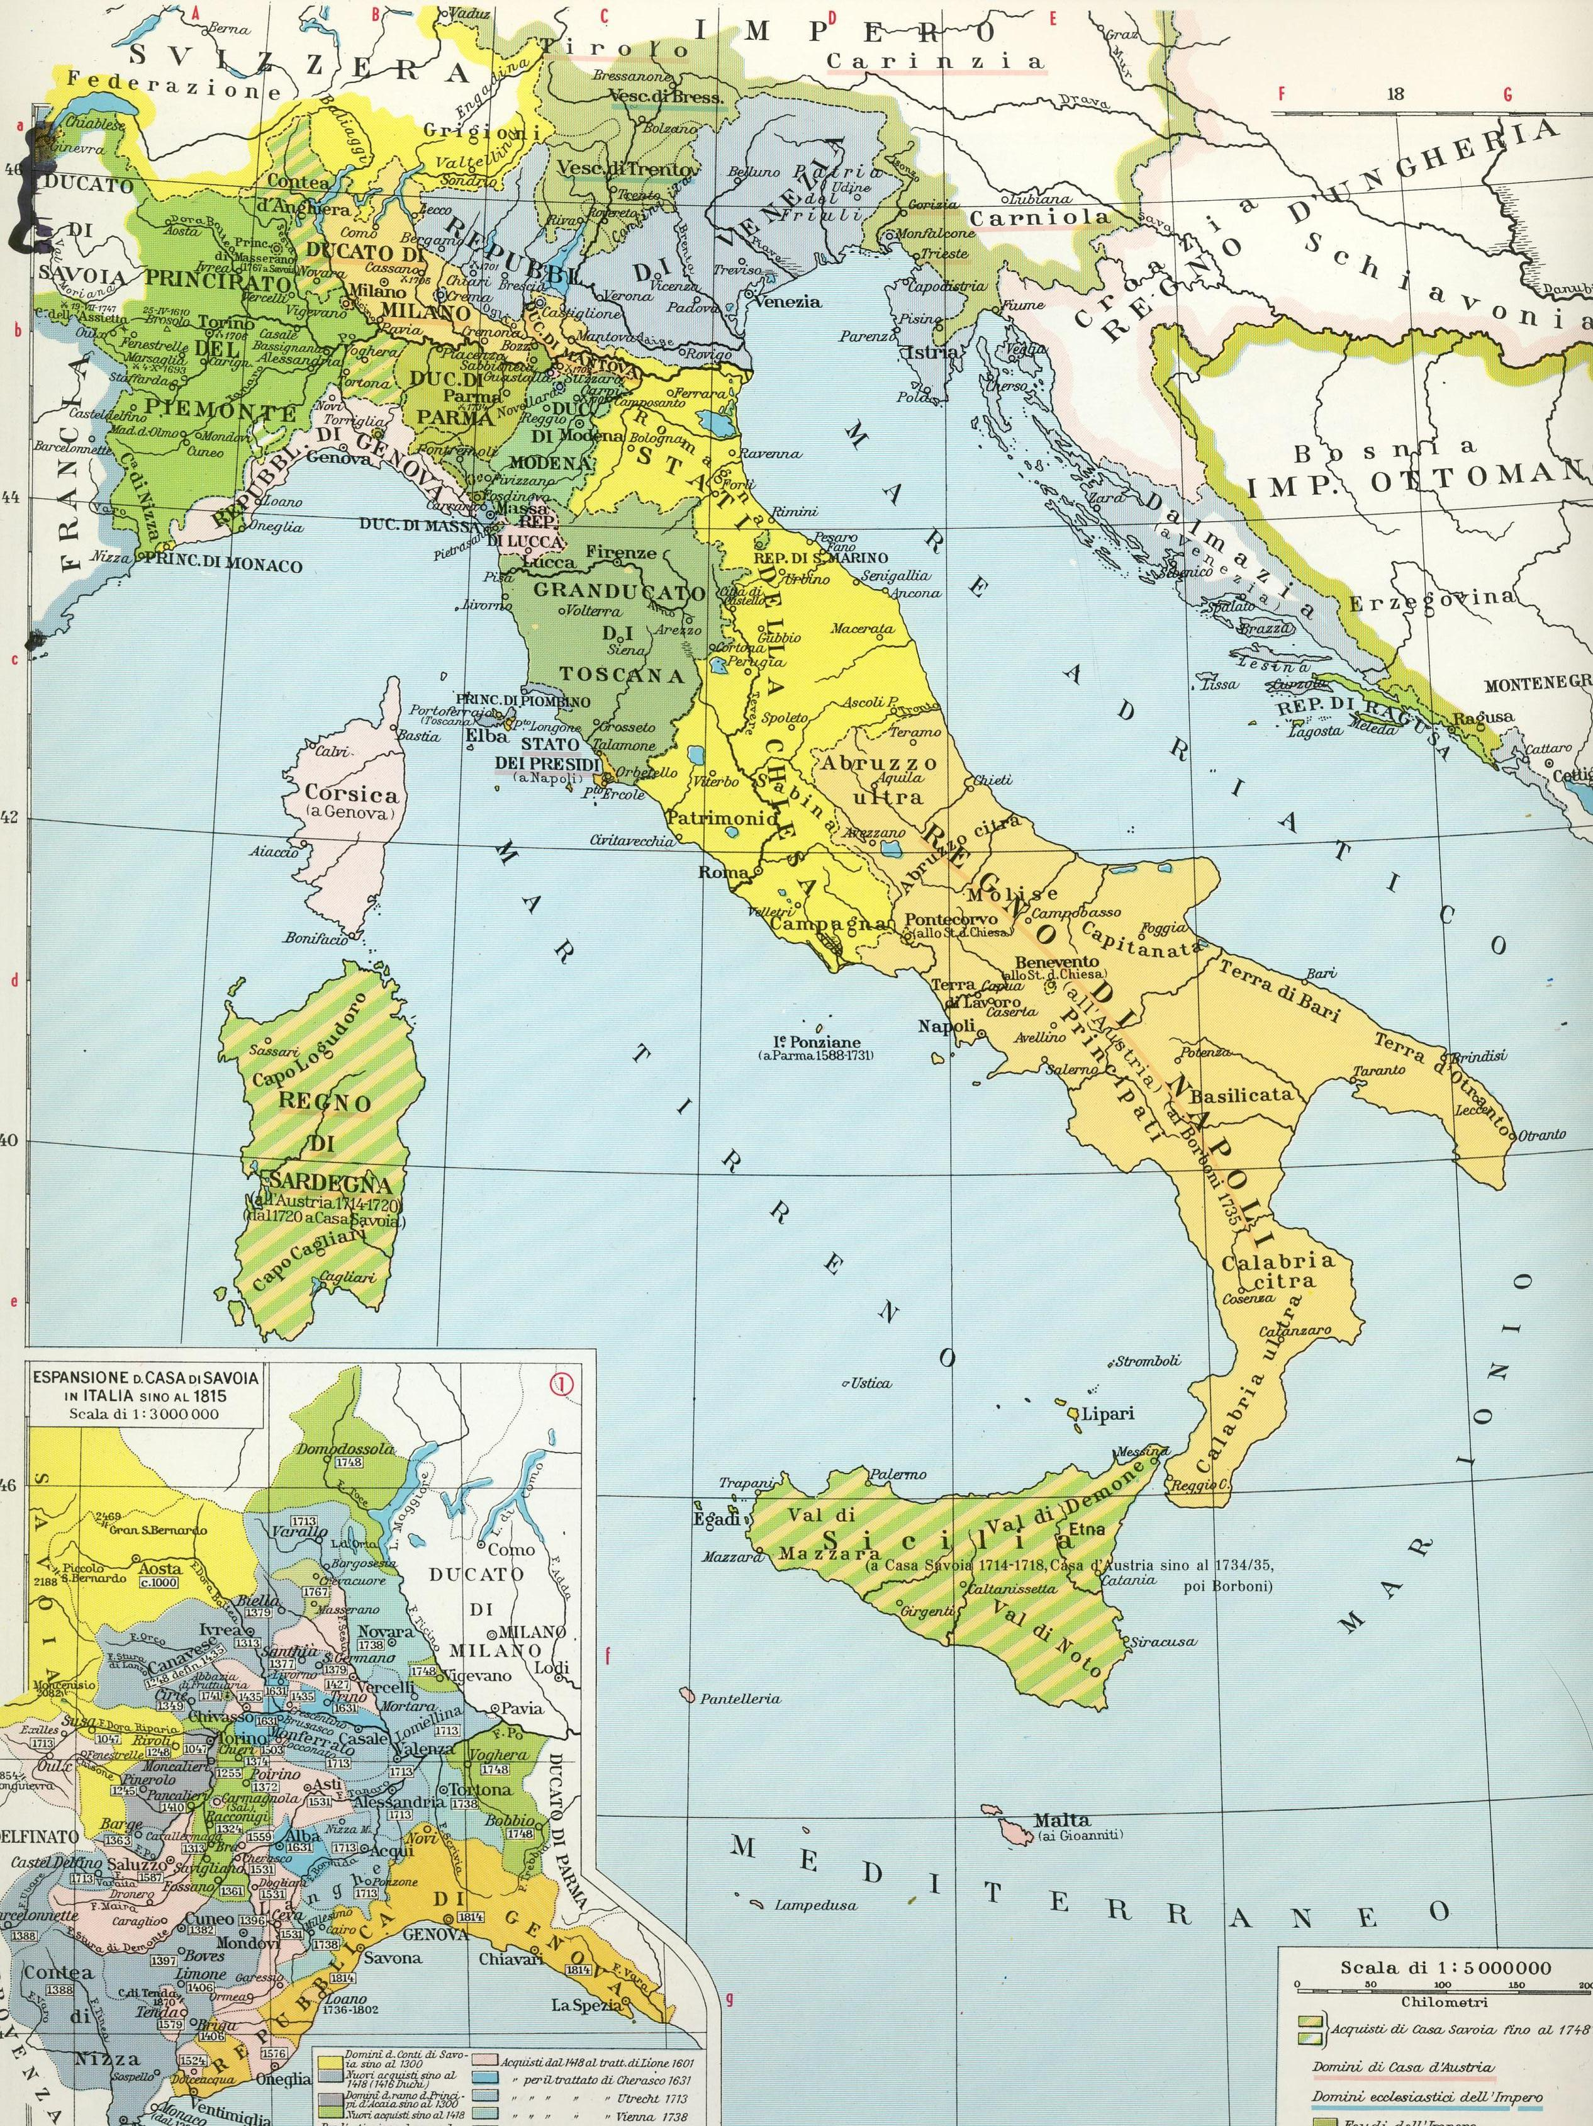
L’Italia nel 1714
Sicilia ai Piemontesi
Milano e Napoli agli Austriaci
Fine del dominio spagnolo sull’Italia
Egemonia austriaca
Potenziale conflitto austro-piemontese

Slide 8
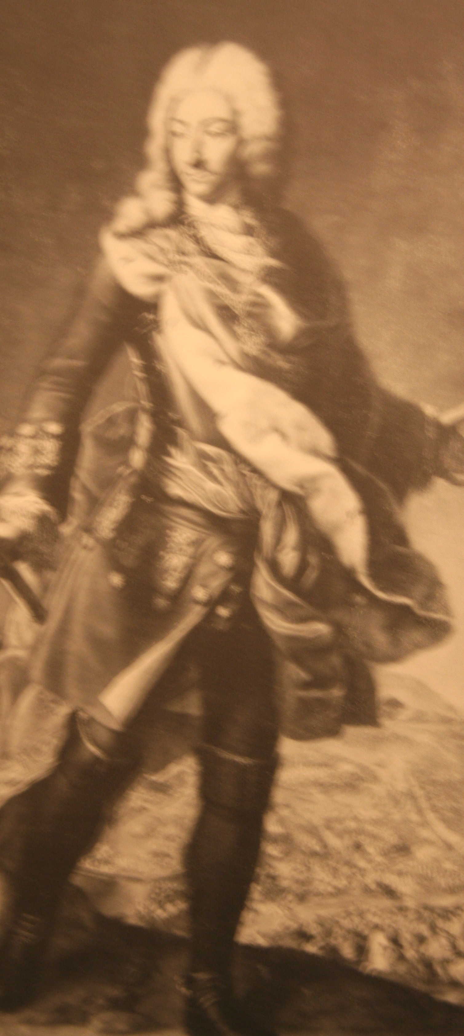
Vittorio Amedeo II di Savoia
Vittorio Amedeo II di Savoia trasforma il Ducato in Regno ottenendo prima la corona Sicilia e poi quella di Sardegna; avvia importanti riforme amministrative sul modello francese

Slide 9
Nuove e inedite alleanze
FRANCIA – SPAGNA (1702)
Dopo due secoli di rivalità, per tutto il Settecento le due monarchie cristiane si trovano alleate per ragioni dinastiche sotto i re di casa Borbone
Dal blocco asburgico (Impero e Spagna sotto gli Asburgo)
al blocco gallispanico (Francia e Spagna sotto i Borboni)

Slide 10
Nuove e inedite alleanze
FRANCIA – INGHILTERRA (1716)
Altre due eterne rivali (dalla metà del XIV secolo) si trovano alleate per breve tempo, grazie alla diplomazia dell’abate Dubois, ministro degli esteri di Filippo d’Orléans.
Si tenta (ma invano) una politica atlantica comune.

Slide 11
1713-1733
Vent’anni di pace
Per la prima volta nella storia l’Europa vive vent’anni di pace quasi assoluta nella prima metà del secolo.
Tanto più la guerra diviene micidiale (armi da fuoco, nuove tecnologie belliche, ecc.) tanto meno diviene distruttiva per la popolazione civile.
La guerra diplomatica coinvolge in primo luogo professionisti della guerra (meno battaglie campali, più assedi, minore mobilità degli eserciti, stagionalità, tatticismo)

Slide 12
1713-17: il progetto per una pace perpetua dell’abate di S. Pierre
Charles-Irenée Castel abate di Saint Pierre l’Eglise
Mémoires pour rendre la paix perpétuelle en Europe (1713)
Projet de traité pour rendre la paix perpétuelle entre les souverains chrétiens (1717)
Immanuel Kant
Per la pace perpetua (1795)

Slide 13
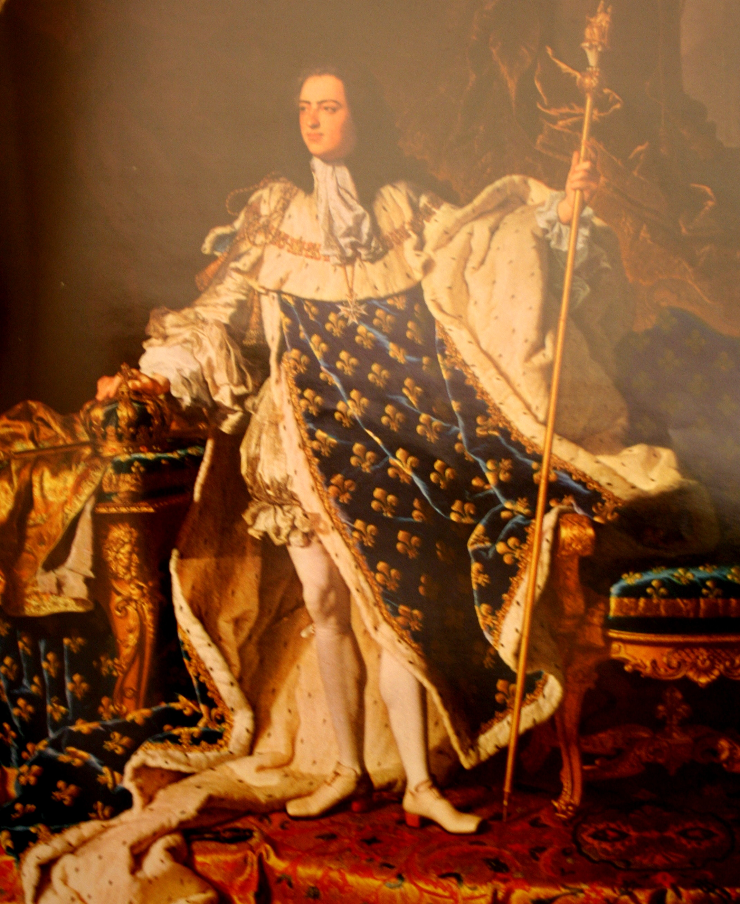
Il lungo regno di Luigi XV
Luigi XV (1715-1773) protagonista degli equilibri europei di metà Settecento nel difficile tentativo di mantenere e consolidare l’egemonia francese.

Slide 14
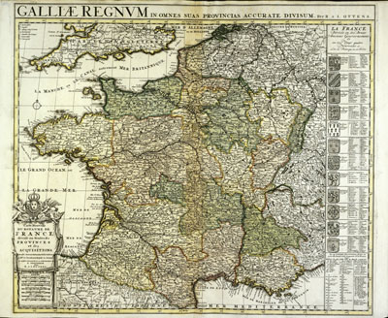
Il Regno di Francia nel Settecento

Slide 15
1733-1738
Guerra di successione polacca
Stanislao Leczinsky sostenuto da
FRANCIA
SPAGNA
SAVOIA
SVEZIA
La Lorena alla Francia
Prevalenza francese
Federico Augusto III di Sassonia
sostenuto da
AUSTRIA
RUSSIA
Nuovi equilibri in Italia
(Napoli e Toscana)

Slide 16
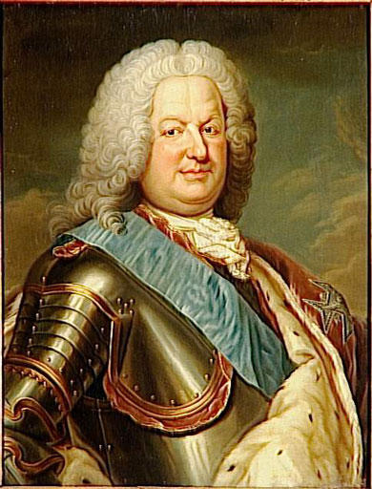
Stanislao Leszczynski

Slide 17
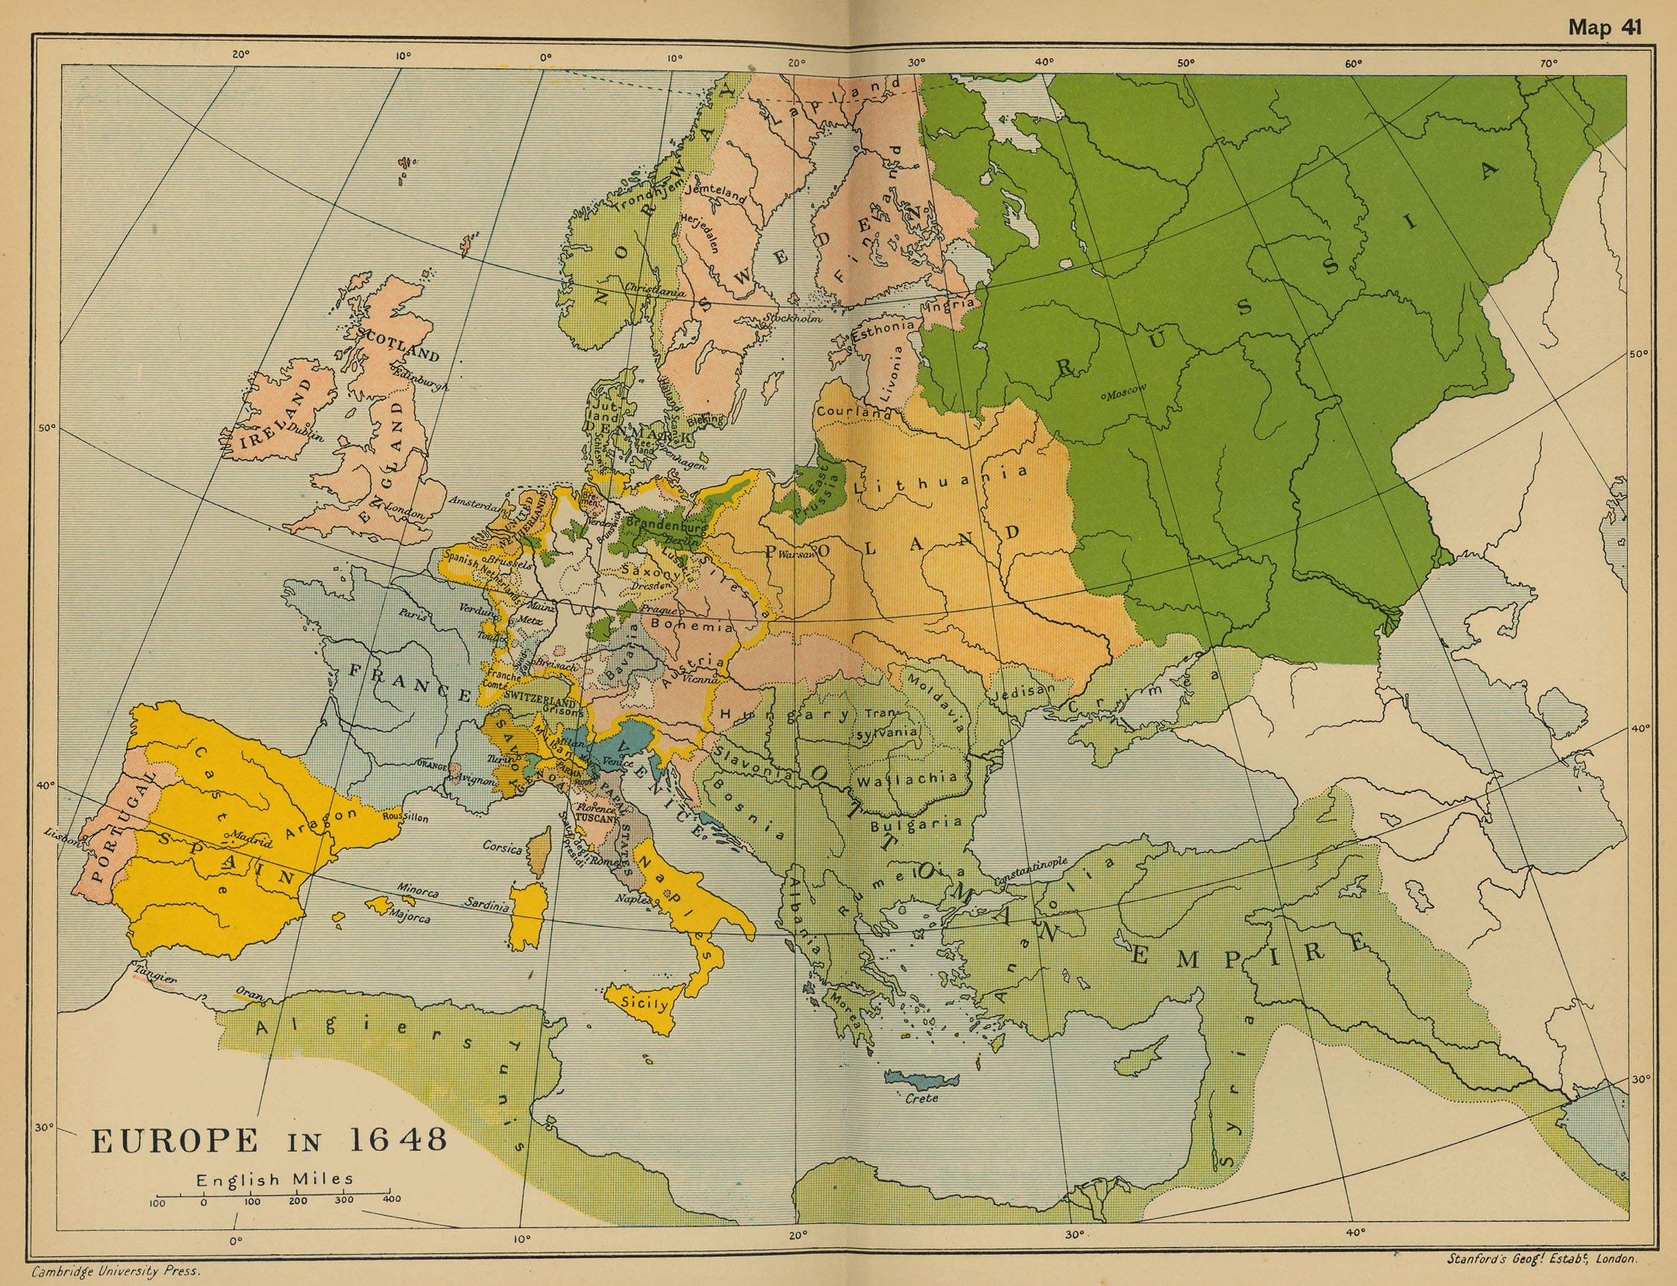

Slide 18
Due cambiamenti dinastici in Europa
Il Regno di Polonia da Stanislao Leszczynski (filofrancese) a Federico Augusto III di Sassonia (filoaustriaco)
Il Ducato di Lorena da Francesco Stefano di Lorena (marito di Maria Teresa d’Asburgo) a Stanislao Leszczynski (suocero di Luigi XV)

Slide 19
Due cambiamenti dinastici in Italia: verso un equilibrio
1714: LOMBARDIA e REGNO DI NAPOLI
dalla Spagna all’Austria
1734: REGNO DI NAPOLI
dall’Austria ai Borbone (Carlo III)
1737: TOSCANA
dai Medici ai Lorena-Asburgo
Fallisce il tentativo di annessione della Lombardia austriaca al Piemonte

Slide 20
L’Italia verso un nuovo equilibrio
Ridimensionamento dei domini austriaci (Milano e Toscana)
Rafforzamento del Piemonte sabaudo
Comparsa di un nuovo regno autonomo dei Borbone-Napoli

Slide 21
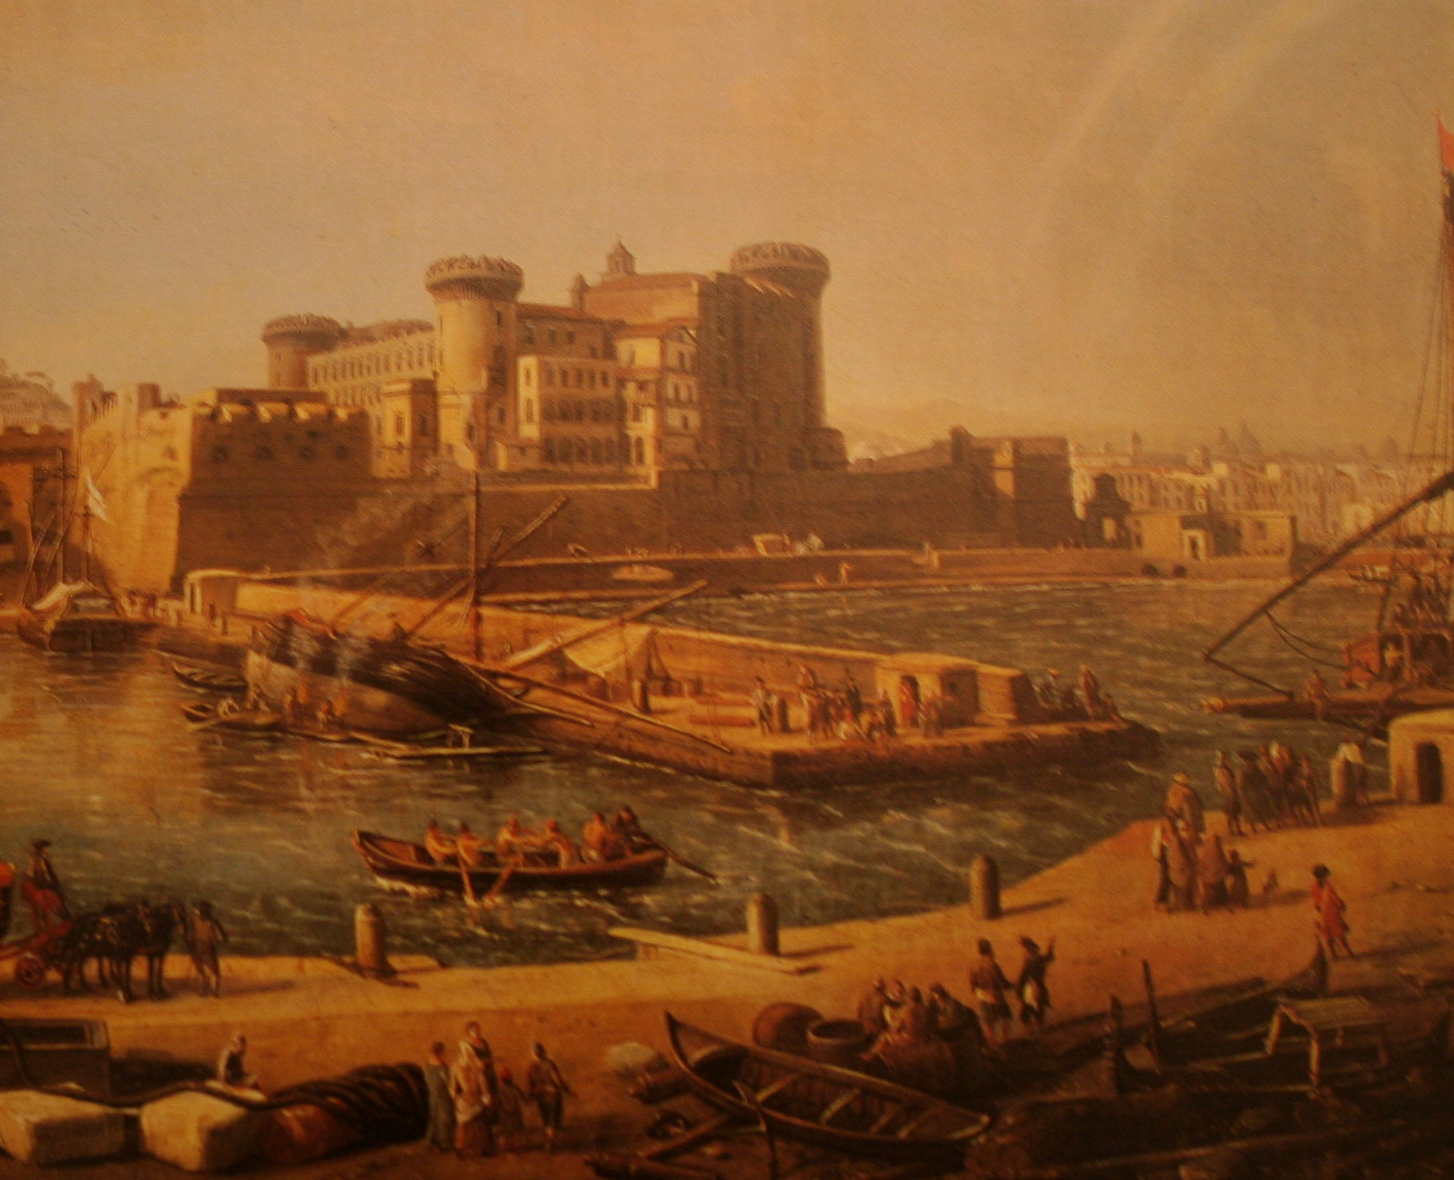
Napoli dalla Spagna all’Austria dall’Austria all’indipendenza

Slide 22
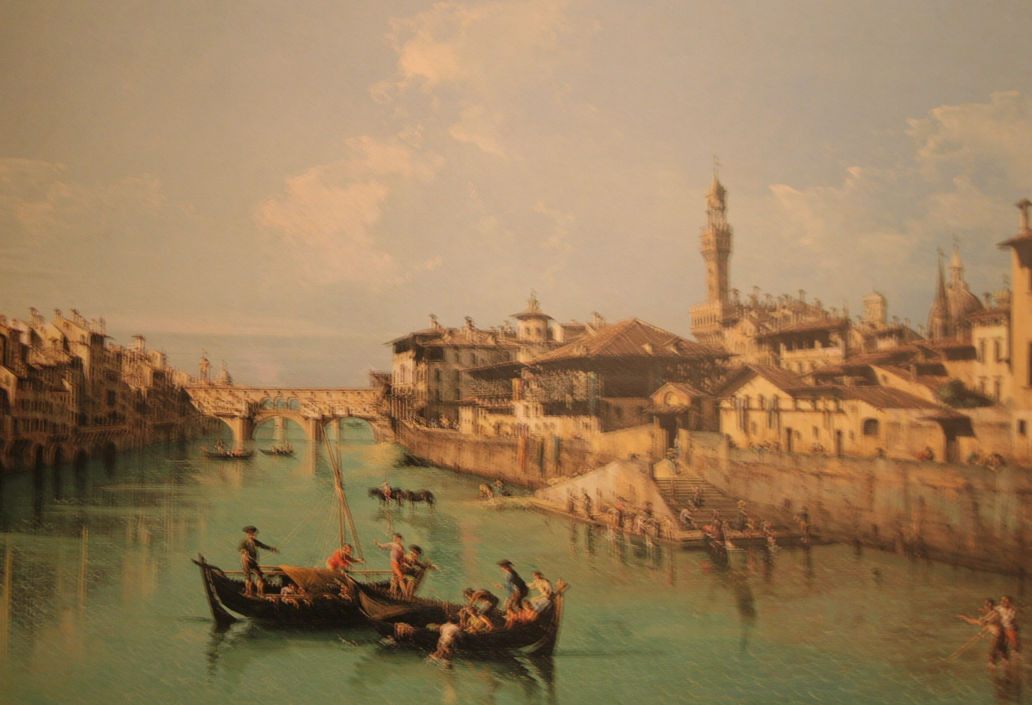
Firenze dai Medici ai Lorena-Asburgo

Slide 23
Nuovi equilibri italiani
Fine del predominio spagnolo sull’Italia (Lombardia e Regno di Napoli)
Egemonia austriaca sull’Italia (Lombardia e Toscana)
Emergere della media potenza sabauda (dal Ducato di Savoia al Regno di Sardegna)

Slide 24
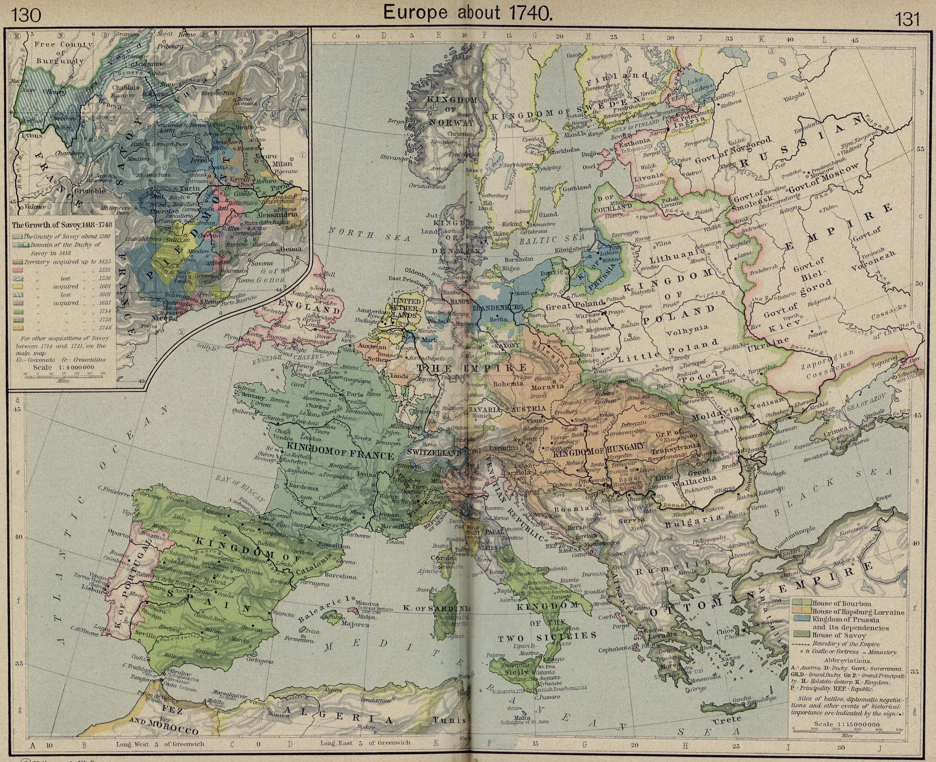
L’Europa nel 1740

Slide 25
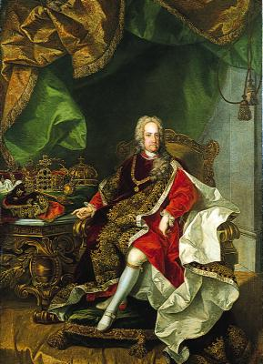
Carlo VI d’Asburgo
1740:
Alla morta dell’Imperatore Carlo VI d’Asburgo s’impone la successione al trono d’Austria della figlia diciannovenne Maria Teresa

Slide 26

Maria Teresa d’Asburgo
A diciannove anni sale sul trono austriaco e ambisce all’Impero
Si riapre il conflitto in seno al mondo tedesco

Slide 27
1740-1748
Guerra di successione austriaca
La posta in gioco è la controllo delle risorse
AUSTRIA
INGHILTERRA
SAVOIA
L’Austria perde la tradizionale egemonia nel mondo tedesco
Slesia: ossia il
minerarie
PRUSSIA
FRANCIA
SPAGNA
Emerge la Prussia di Federico II

Slide 28
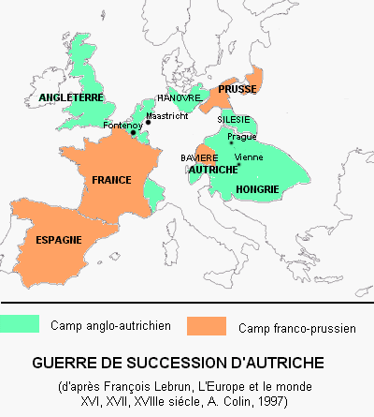
Uno schieramento inedito
Gallispani e Prussiani
contro
Austro-britannici

Slide 29
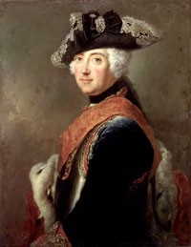
Federico di Prussia
Coetaneo di Maria Teresa, il re di Prussia sarà per quarant’anni il principale avversario dell’Austria

Slide 30
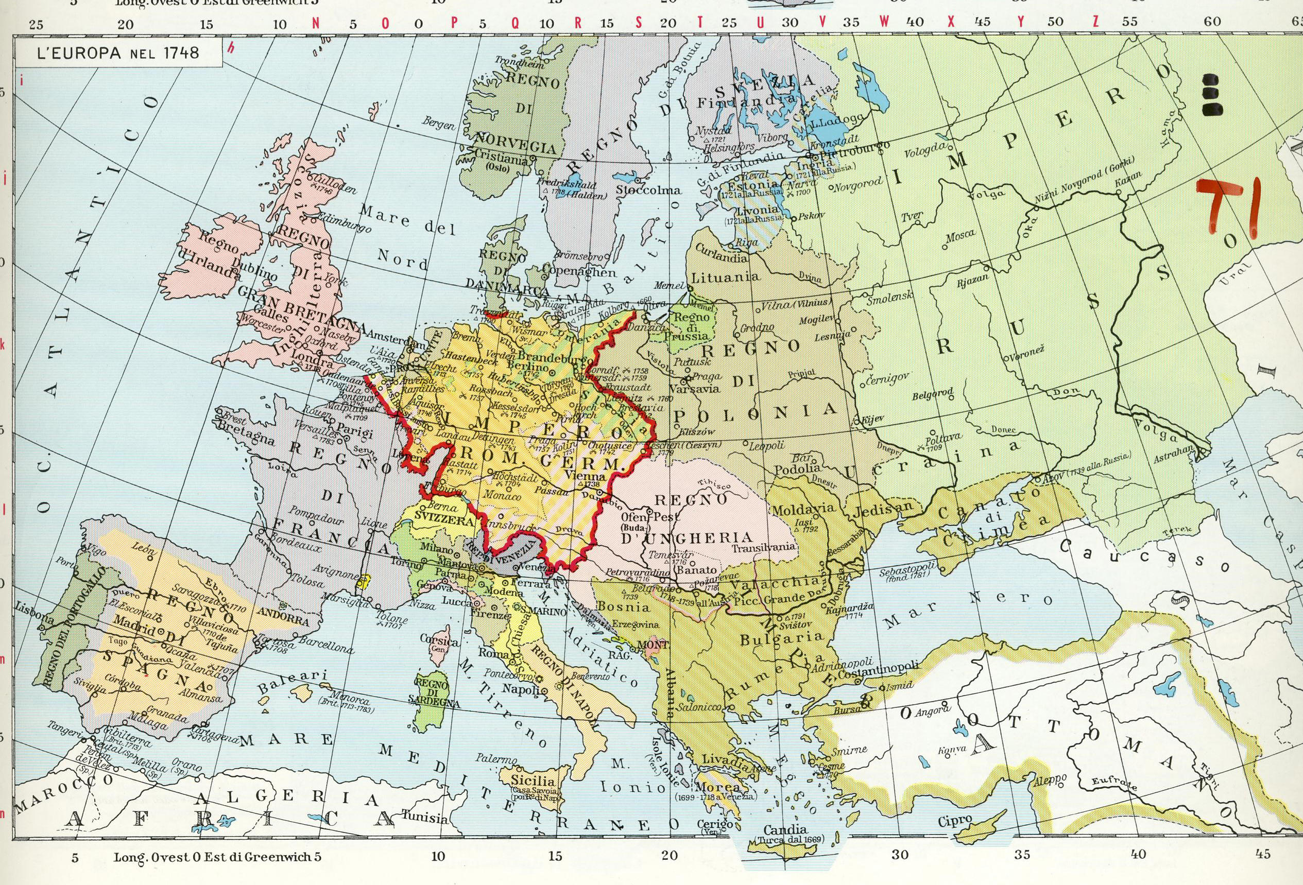
L’Europa nel 1748

Slide 31
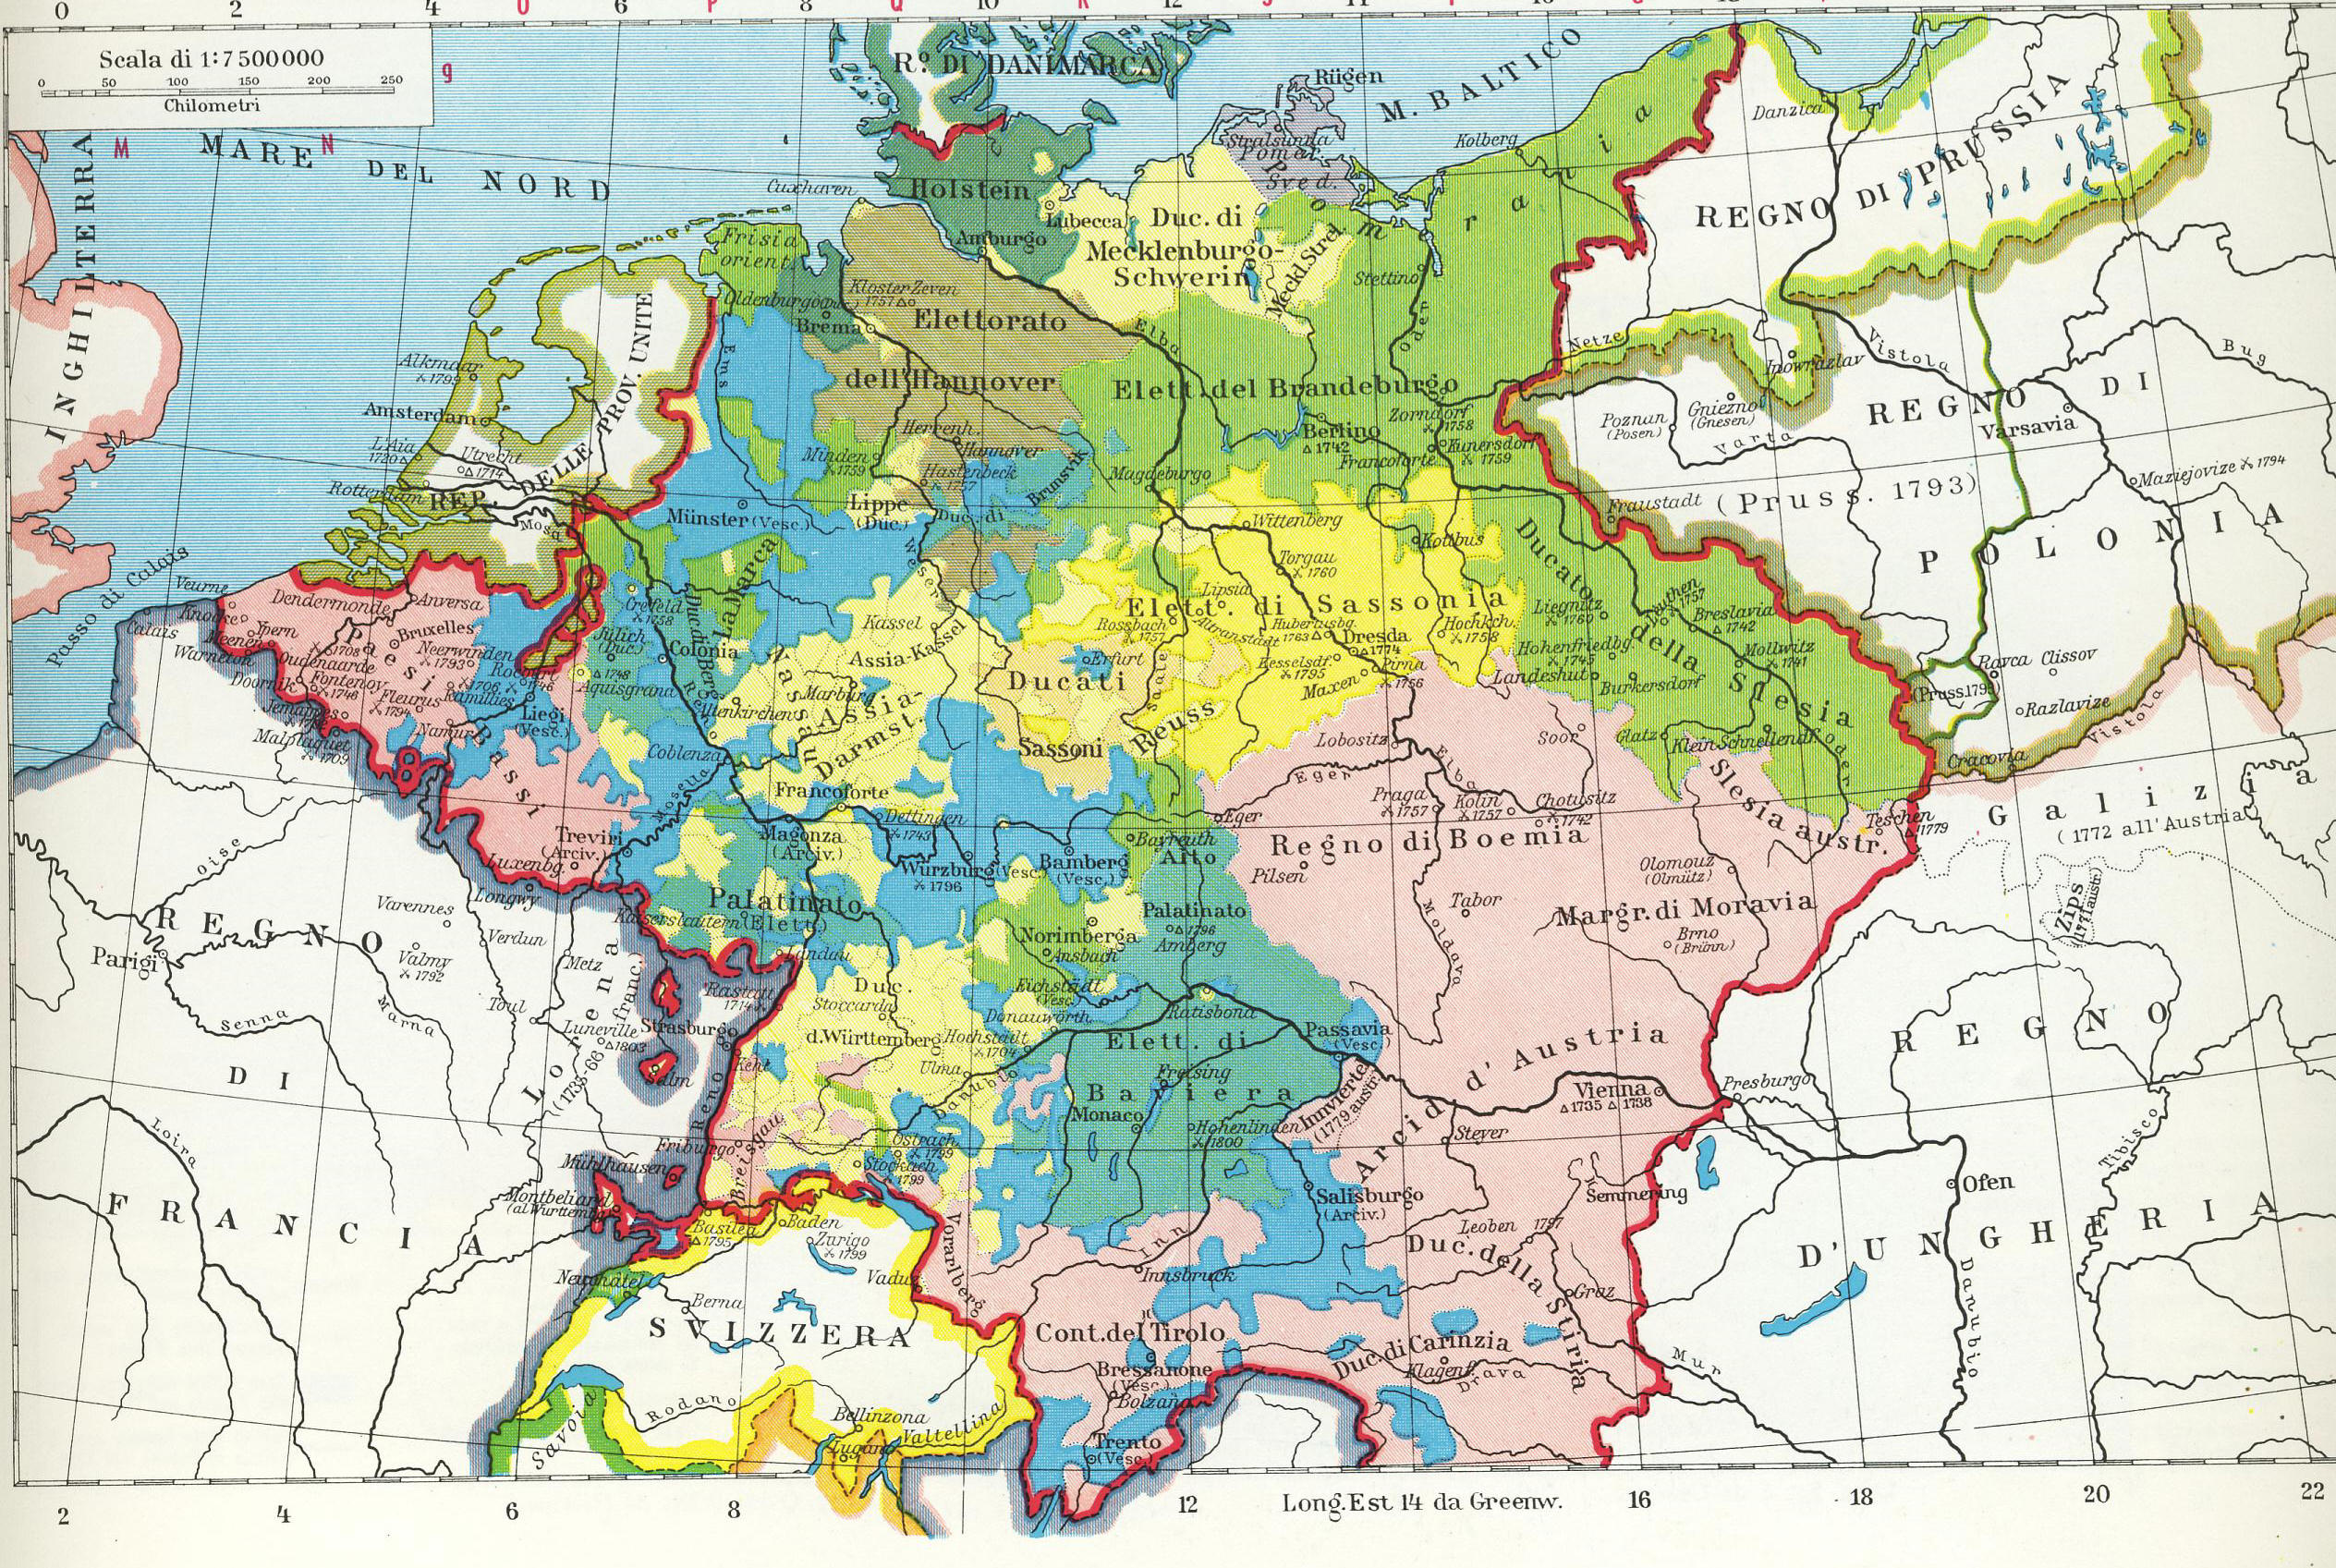
L’Impero nel 1786

Slide 32
Nuove e inedite alleanze
FRANCIA – AUSTRIA (1756)
Con il trattato di Parigi del 1756 (premessa della guerra dei sette anni) si afferma l’inedita alleanza dei due storici rivali che garantirà all’Europa, per la prima volta dopo secoli…
trent’anni di pace (1763-1792) e di riforme

Slide 33
1756-1763
Guerra dei sette anni
FRANCIA contro INGHILTERRA
AUSTRIA contro PRUSSIA
Prima vera guerra mondiale, per il controllo delle risorse coloniali, frutto del rovesciamento delle alleanze del 1756.
Rivalità parallele, ma non incrociate:

Slide 34
1763-1792
Quasi trent’anni di pace
Egemonia dell’Inghilterra, principale potenza coloniale e commerciale
Emergere della potenza russa (Caterina II, 1762-1796)
Spartizione della Polonia (1773) e sua successiva sparizione (1795)
Emergere degli Stati Uniti d’America (1776)

Slide 35
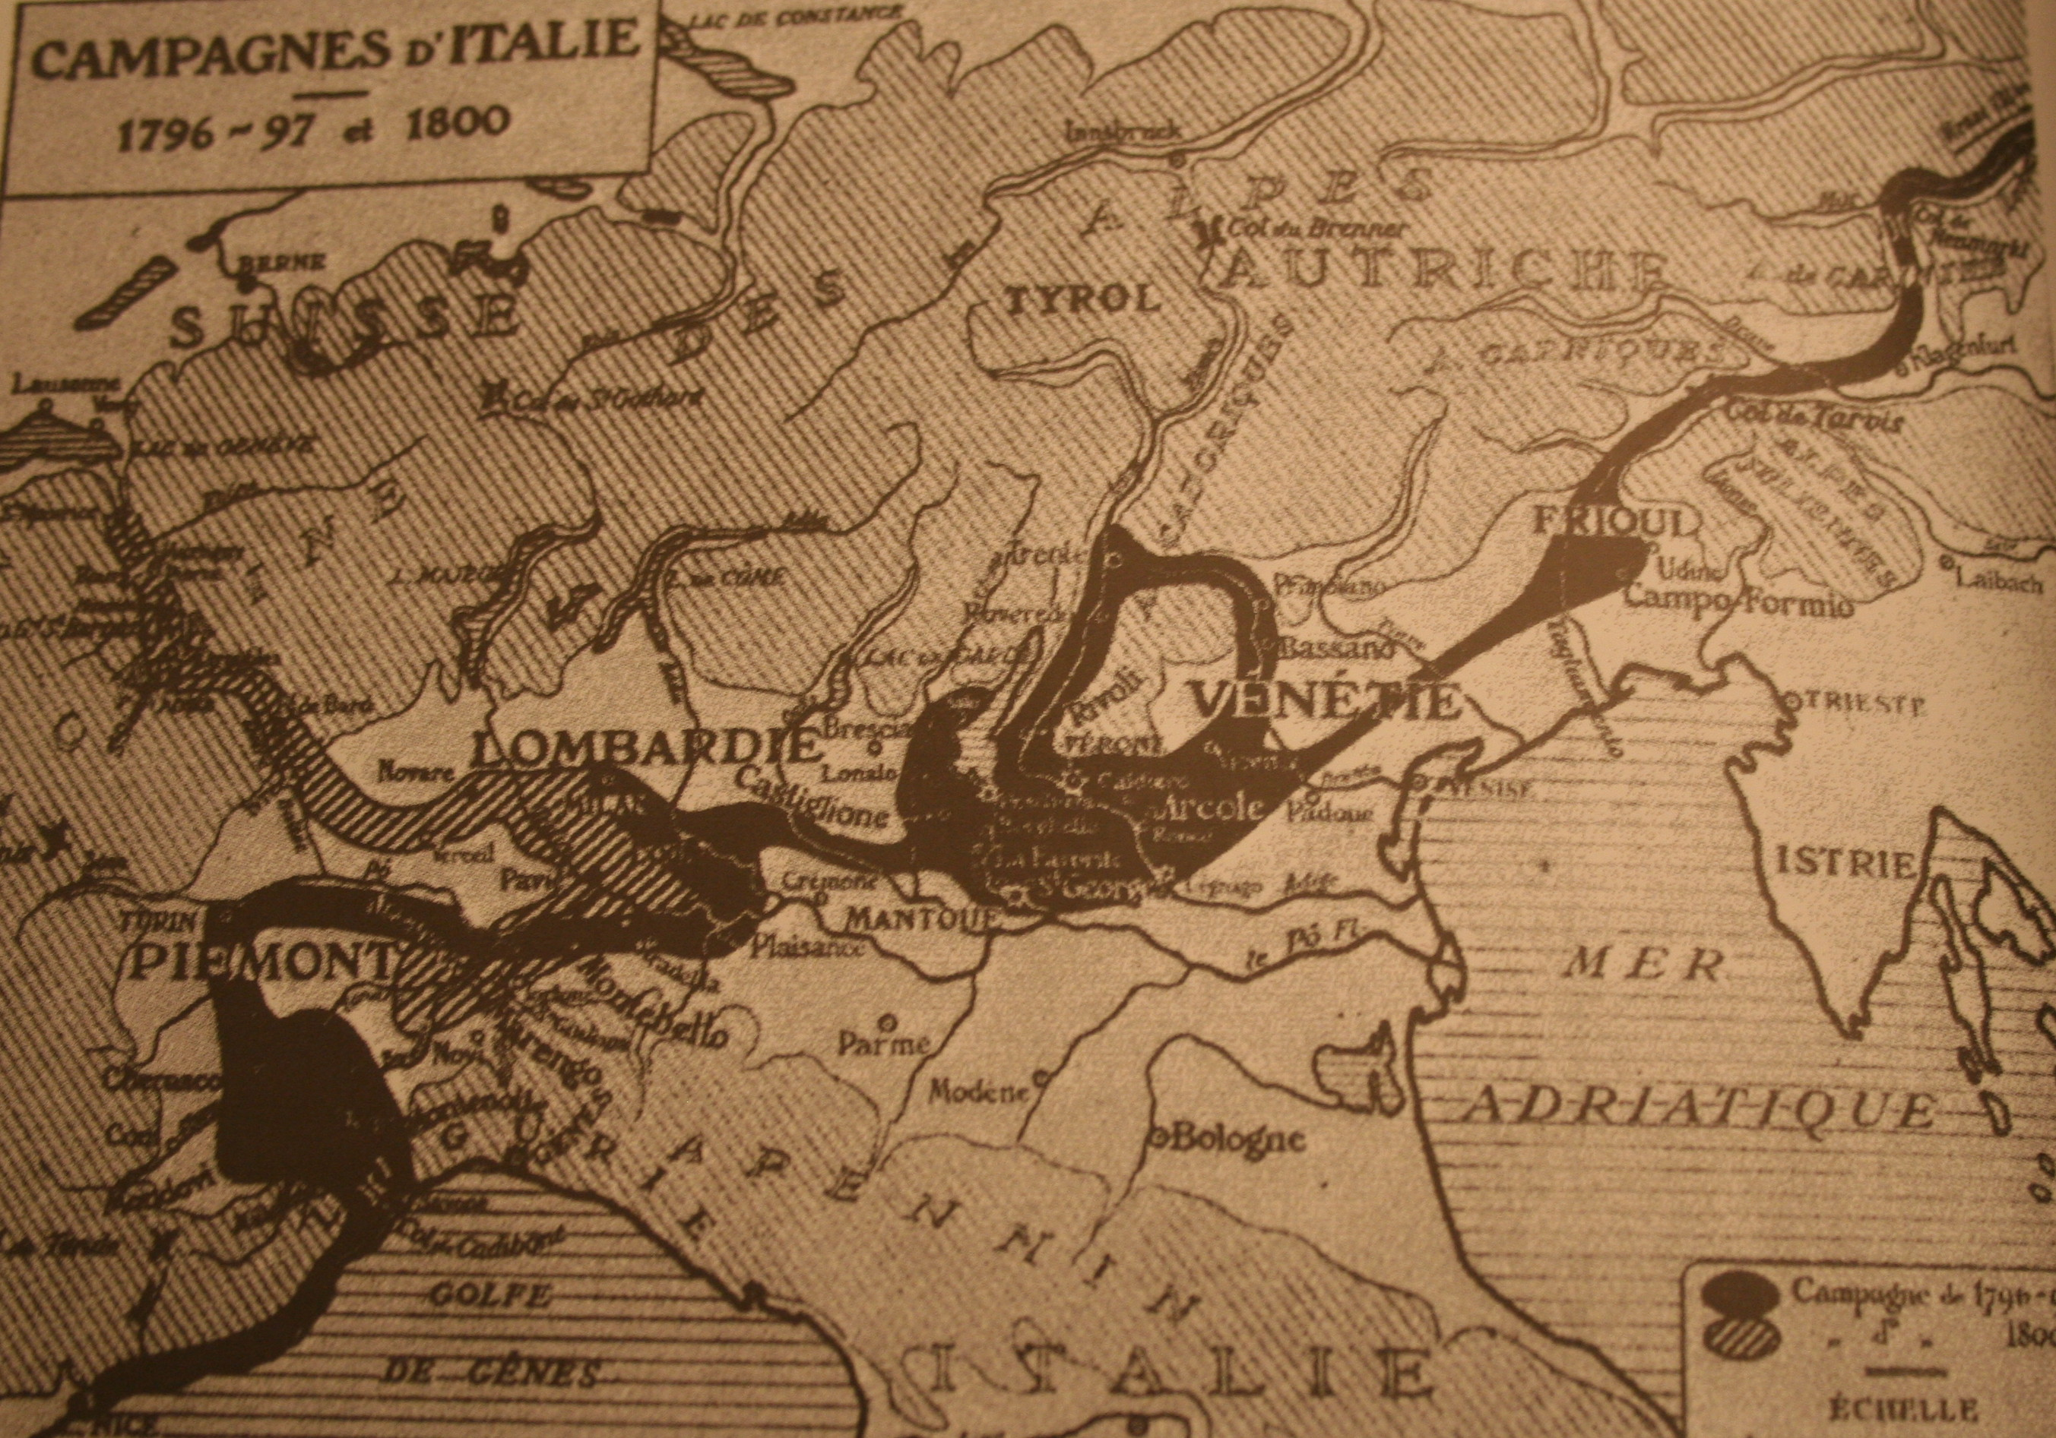
1796
Napoleone scende in Italia
L’assetto degli antichi stati italiani viene sconvolto nel 1796 dalla prima campagna d’Italia di Napoleone

